Slide 1
Государственное бюджетное общеобразовательное учреждение Краснодарского края специальная (коррекционная) школа № 59
г. Краснодара
КИП-2019
Модель предпрофильной ориентации обучающихся с умственной отсталостью через внеурочную деятельность
«Шаги в будущее»
2020 год

Slide 2
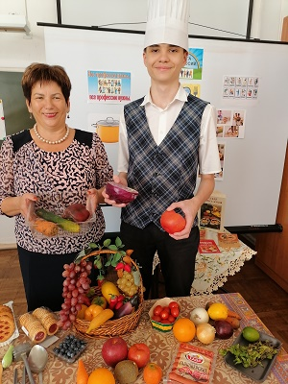
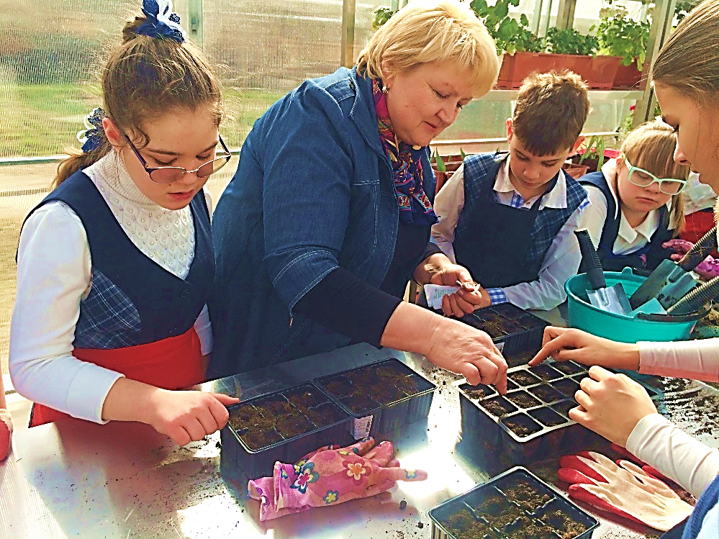
Цель проекта: создание условий для осознанного выбора обучающимися с умственной отсталостью (интеллектуальными нарушениями) дальнейшего жизнеустройства.

Slide 3
Задачи деятельности КИП на 2020 год
реализация программы внеурочной работы «Все работы хороши – выбирай на вкус» для обучающихся с 1-4 классов;
обсуждение и публикация результатов реализации КИП на межрегиональной конференции;
вебинар для педагогов муниципальных общеобразовательных организаций по вопросам обновления содержания образования в условиях ФГОС УО по предметным областям «Язык и речевая практика» и «Математика» материалами по профориентации;
участие в краевых, муниципальных семинарах;
анализ результатов деятельности по инновационному проекту и корректировка.

Slide 4
мероприятия для обучающихся, родителей, социальных партнеров
Измерение и оценка качества инновации
дидактические и методические разработки, публикации, выступления
мониторинг активности участников образовательных отношений в комплексе внеурочных мероприятий
качественная оценка деятельности проекта участниками образовательных отношений

Slide 5
Результаты анкетирования родителей (изучение стартового значения профессиональной осведомленности и заинтересованности родителей в дальнейшем жизнеустройстве выпускников)
планируют дальнейшее трудоустройство своего ребенка
затрудняются ответить
после школы их ребенок работать не будет
считают, что их ребенок сможет получить профессию
плохое здоровье затруднит профобучение
проблема профессионального будущего очень важна
проблема трудоустройства не первостепенная

Slide 6
Результаты анкетирования учащихся (изучение профессиональных склонностей учащихся 8, 10 классов)

Slide 7
Программа по внеурочной деятельности «Все работы хороши, выбирай на вкус» для учащихся 1-4 классов (http://gckoy59.centerstart.ru/sites/gckoy59.centerstart.ru/files/programma_vneurochnoy_deyatelnosti_1-4_klassov.pdf)
Минутки чистописания 2-4 класс профориентационной направленности (http://gckoy59.centerstart.ru/sites/gckoy59.centerstart.ru/files/poyasnitelnaya_zapiska.pdf)
Минутки профинформации для 8-11 классов на уроках «Обществознания» (http://gckoy59.centerstart.ru/sites/gckoy59.centerstart.ru/files/minutka_po_proforientacii.pdf).
Результативность
Программа по внеурочной деятельности «Все работы хороши, выбирай на вкус» для учащихся 5-9 классов (http://gckoy59.centerstart.ru/sites/gckoy59.centerstart.ru/files/programma_vneurochnoy_deyatelnosti_5-9.pdf )

Slide 8
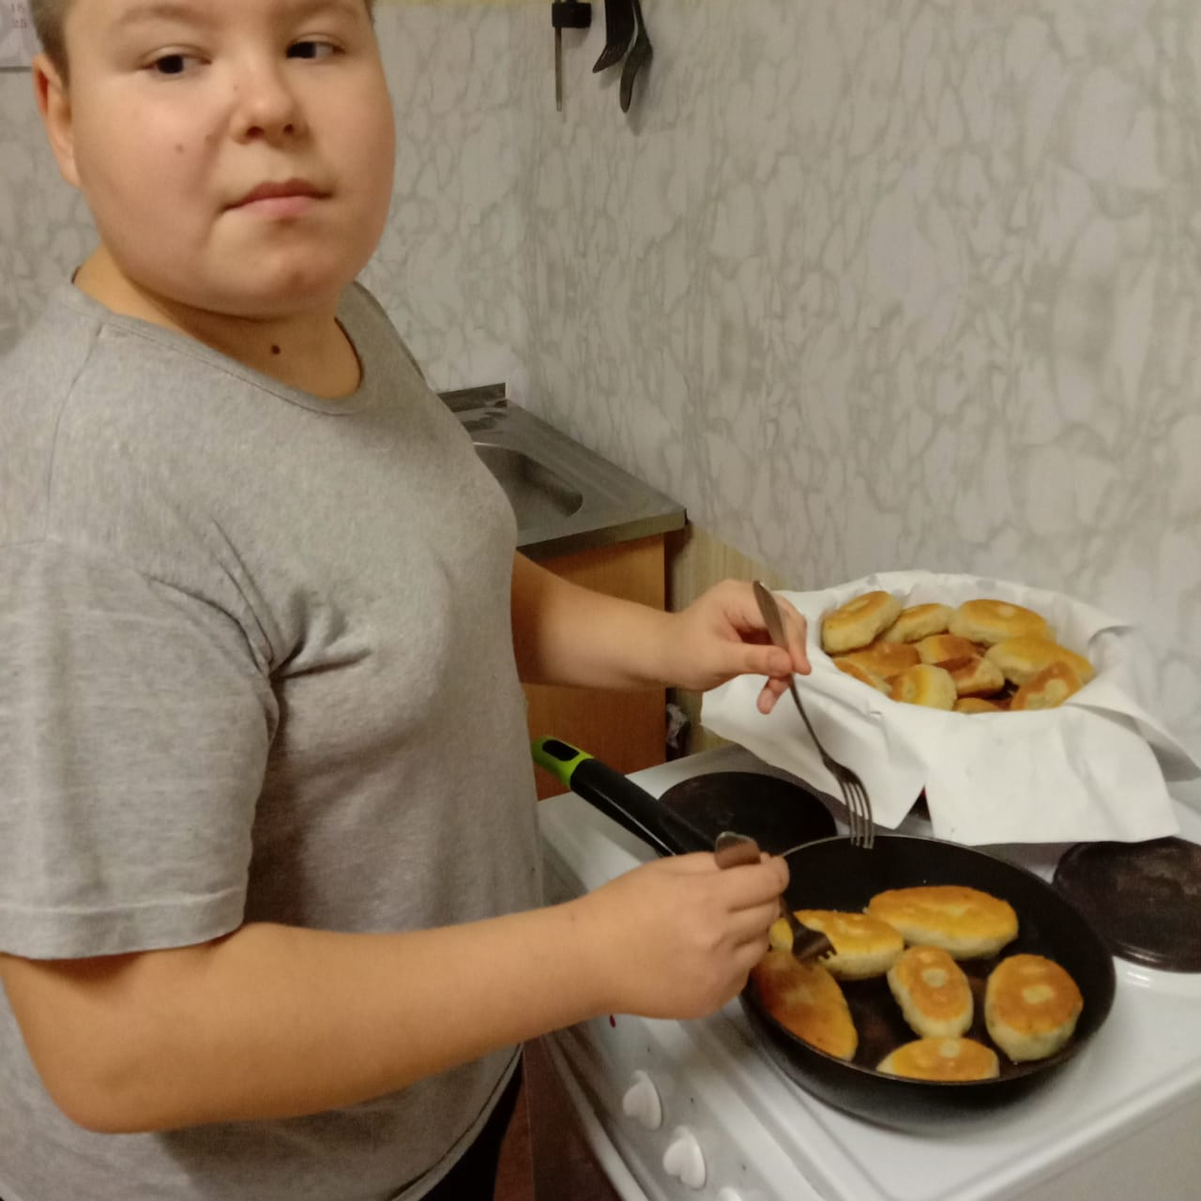
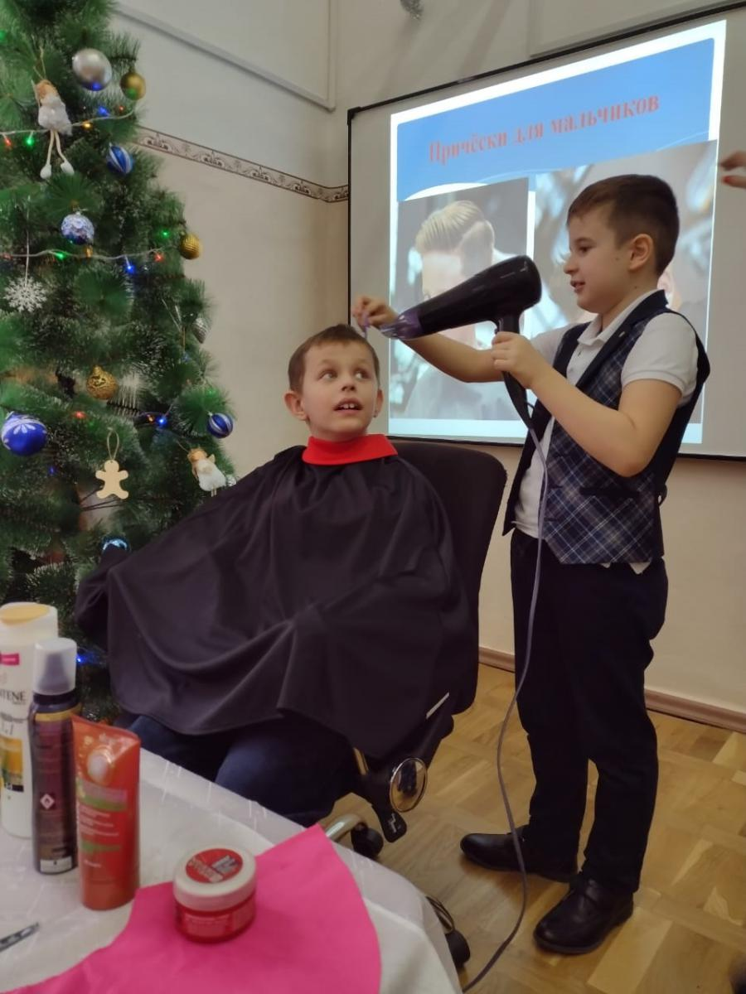
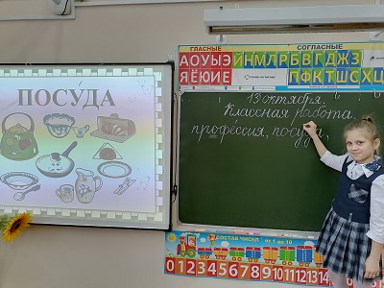
Недели профориентации в ГБОУ школе № 59
Знакомство с профессией «Повар» дистанционно
и на уроке
Знакомство с профессией «Парикмахер»

Slide 9
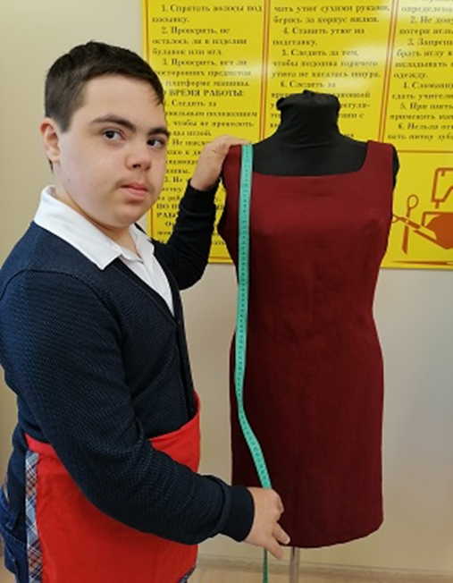
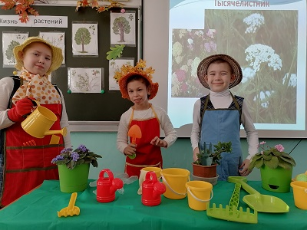
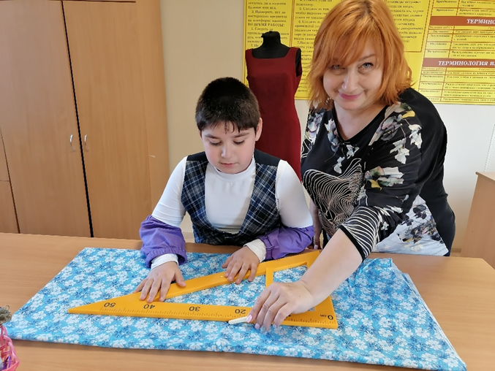
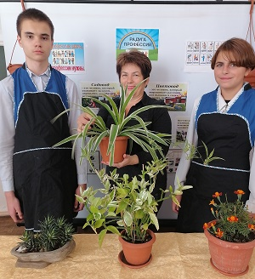
Недели профориентации в ГБОУ школе № 59
Знакомство с профессией «Швея»
Знакомство с профессией «Цветовод»

Slide 10
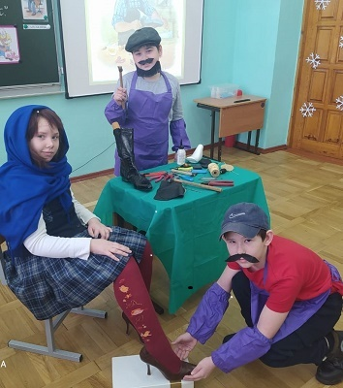
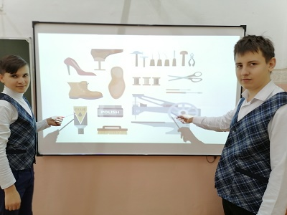
Недели профориентации в ГБОУ школе № 59
Знакомство с профессией «Сапожник»

Slide 11
Методический продукт
«ВЕРТИКАЛЬ ИНКЛЮЗИИ В АСПЕКТЕ ПРОФОРИЕНТАЦИИ И ПРОФОБРАЗОВАНИИ: ОТ ПРОБЛЕМЫ К РЕШЕНИЮ»
http://gckoy59.centerstart.ru/sites/gckoy59.centerstart.ru/files/2._zhuravleva_eyu__grabchuk_km_statya_wecompress.com-konvertirovan-szhatyy.pdf
http://gckoy59.centerstart.ru/sites/gckoy59.centerstart.ru/files/1_sbornik_ryabcev_2020-konvertirovan.pdf
http://gckoy59.centerstart.ru/sites/gckoy59.centerstart.ru/files/1sbornik_kazan_2020_statya_str_209_wecompress.com-szhato.pdf

Slide 12
Апробация и диссеминация результатов деятельности КИП в образовательных организациях Краснодарского края на основе сетевого взаимодействия
Краевой семинар 28 октября 2020 г. «Современные подходы к организации и осуществлению профессиональной ориентации и профессионально – трудового обучения лиц с ограниченными возможностями здоровья в общеобразовательной организации» сообщение зам.директора по коррекционной работе Биченковой В.М «Реализация модели предпрофессиональной ориентации обучающихся с умственной отсталостью «Шаги в будущее» через предметное содержание и внеурочную деятельность»; Сообщение зам.директора по воспитательной работе Титаренко Р.В. «Необходимость формирования представлений родителей о будущем профессиональном выборе обучающихся, как задача современной школы»; Муниципальный семинар для педагогов ст. Каневская 03 ноября 2020 г. «Организация трудового обучения учащихся 5-9 классов с умственной отсталостью (интеллектуальными нарушениями) по профессионально-трудовым профилям «Швейное дело», «Столярное дело», «Декоративно-прикладное искусство», «Цветоводство и декоративное садоводство» - педагоги трудового обучения ГБОУ школа №59 г. Краснодар Технологические аспекты работы с обучающимися с умственной отсталостью (интеллектуальными нарушениями) в области трудового обучения и воспитания на уроках цветоводства и декоративного садоводства» - Вавилова В.А. Дифференцированный подход на уроках профессионально-трудового обучения учащихся 5-9 классов с умственной отсталостью (интеллектуальными нарушениями) «Швейное дело» - Горлопанова Г.П. Практические работы по трудовому профилю «Столярное дело» для учащихся 5-9 классов с умственной отсталостью (интеллектуальными нарушениями) - Киселев В.Г. Формирование базовых учебных действий у обучающихся 5 класса по трудовому профилю «Декоративно-прикладное искусство» - Шевикова Н.Г.

Slide 13
Партнерская сеть
ВУЗ | 2
ССУЗ | 2
ДОУ | 2
ОУ г. Краснодара | 13
ОУ краевые | 3
ОУ ЮФО | 1

Slide 14
Приглашаем к сотрудничеству!
350910, г. Краснодар,
ул. им. Фадеева, 158
8(861)227-84-40, skosch59@mail.ru
Трофименко Лариса Андреевна
http://gckoy59.centerstart.ru/node/528

